Slide 1

Učenje in poučevanje otrok s posebnimi potrebami: glasbena vzgoja
Interno gradivo 2023/23 – P3
Oddelek za specialno in rehabilitacijsko pedagogiko
Pedagoška fakulteta Univerze v Ljubljani
Doc. dr. Konstanca Zalar
Konstanca.zalar@pef.uni-lj.si

Slide 2

Vsebina predavanja
Zalar, K. (2023). Učenje in poučevanje otrok s PP: Glasbena vzgoja. Interno gradivo.
Moč glasbe in zdravilne moči zvoka
  Pomoč z glasbo – kratek razvojni pregled
  Chladnijevi vzorci
  Sinhronizacija z glasbo (po D. Schneck in D. S. Berger)
Celostni vidik glasbene vzgoje
Razvojno-psihološki vidiki celostnega vzgojno-izobraževalnega procesa
Kurikularne strategije načrtovanja glasbene vzgoje
Načrtovanje glasbene vzgoje
  Cilji glasbene vzgoje
  Načrtovanje glasbenih ciljev na taksonomskih kategorijah afektivnega področja
  Načrtovanje glasbenih ciljev na taksonomskih kategorijah psihomotoričnega področja
  Načrtovanje glasbenih ciljev na taksonomskih kategorijah kognitivnega področja
„Orff- Schulwerk“ – način glasbeno–gibalne vzgoje z vidika doseganja ciljev glasbene vzgoje

Slide 3


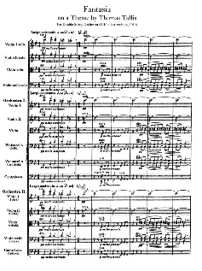
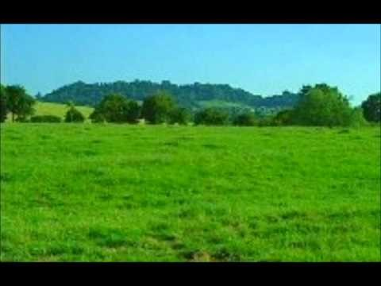

Motivacijska spodbuda
D. Britten: Dance of the Dolphins // R. V. Williams: Fantazija na temo T. Tallisa
Zalar, K. (2023). Učenje in poučevanje otrok s PP: Glasbena vzgoja. Interno gradivo.
https://www.youtube.com/watch?v=QqNgPUtJDl4
https://www.youtube.com/watch?v=0U6sWqfrnTs
Kako doživljam zvoke iz narave ob prvem, drugem (ali večkratnem) pozornem poslušanju?
Kako lahko doživetja izrazim - podoživim sam/-a in kako v skupini?
Kako doživljam poslušanje zvokov iz narave v primerjavi s poslušanjem umetne glasbe?

Slide 4
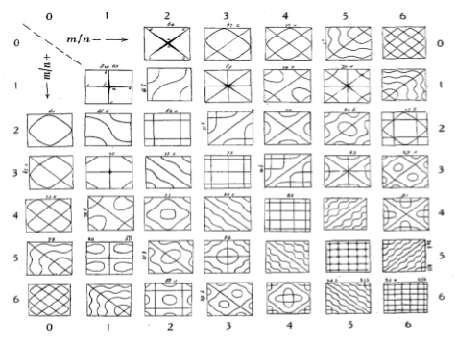
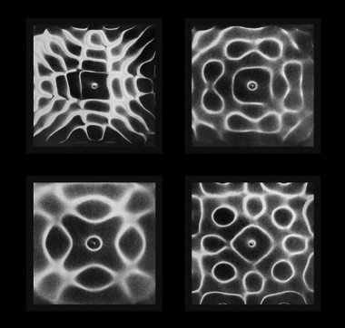
Moč glasbe in zdravilne moči zvoka
Zalar, K. (2023). Učenje in poučevanje otrok s PP: Glasbena vzgoja. Interno gradivo.
Spoštljivost do glasbe
Moč glasbe vzpostavi neposreden stik z močnimi čustvi, zasidranimi globoko v spominu in duhu.
Narava zvoka ima zdravilno moč.
Sorazmerja, ki obstajajo med matematičnimi odnosi in odnosi med posameznimi toni, se pojavljajo v naravi v mnogih oblikah.
Zvočna energija (kot vse ostale oblike energije) so moralno nevtralne in jih zato lahko uporabljamo z dobrimi ali slabimi nameni – zvok je torej prikrita moč.
Vir: Dewhurst Maddock, O. (1999). Zdravilna moč glasbe in zvoka. Ljubljana: Tangram.
Vir: Chladni Singing / Chladni Patterns https://www.google.com/search?q=chladni&client=firefox-b-d&sxsrf https://youtu.be/Q3oItpVa9fs

Slide 5



Pomoč z glasbo skozi čas
Zalar, K. (2023). Učenje in poučevanje otrok s PP: Glasbena vzgoja. Interno gradivo.
Egipčani, Kitajci, Perzijci, J. Američani – staroselci, Stari Grki in Rimljani,
obdobje srednjega veka, renesanse …)
17. – 18. stol. (glasba vpliva na srčni utrip, dihanje, krvni tlak,
presnovo, razpoloženje, …)
19. – 20. stol.
    1881 – prvo priporočilo o vključevanju glasbe v bolnišnice,
    1944 – prvi glasbeno-terapevtski kurikulum (Univerza v Michiganu)
    1950 – Nacionalno združenje glasbenih terapevtov
    1971 - Ameriško združenje glasbenih terapevtov
    1958 – Britansko združenje glasbenih terapevtov
    1978 – prvi svetovni simpozij glasbenih terapevtov ...
Vplivi na razvoj celostnega vzgojno–izobraževalnega procesa
(Steiner, Montessori, …)
Razvoj glasbenega poučevanja (Dalcroze, Kodaly, Orff …)
Vir: Thaut, M. H. (2015). Music as therapy in early history. Prog. Brain Research, 217, 143-58. doi: 10.1016/bs.pbr.2014.11.025.

Slide 6
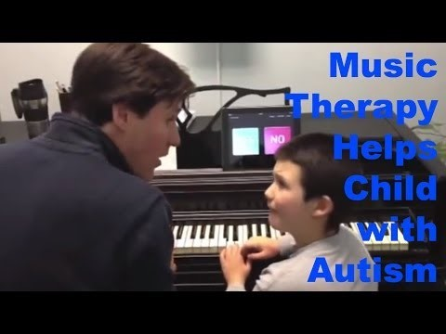
Zalar, K. (2023). Učenje in poučevanje otrok s PP: Glasbena vzgoja. Interno gradivo.
Primer
Opazujemo:
očesni kontakt med udeležencema,
glasbene sekvence terapevta z ozirom na:
- trajanje,
- tematsko vsebino
(glasbeno in besedno,)
- občutek napetosti v
glasbenem jeziku,
prosto izbiro otroka.
KAJ JE DEČKOV USPEH?
Vir: https://youtu.be/jEqneyZXrjM

Slide 7
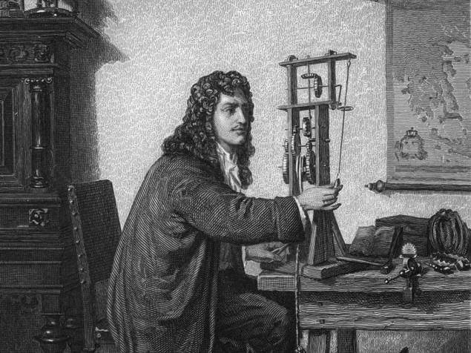
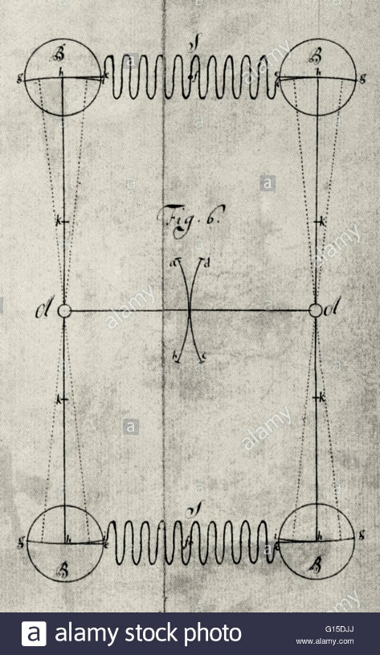
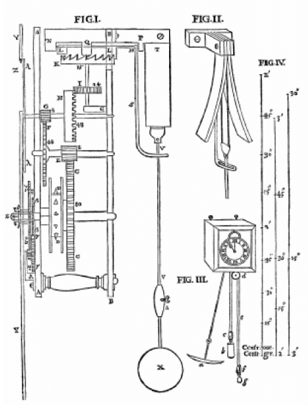
Zalar, K. (2023). Učenje in poučevanje otrok s PP: Glasbena vzgoja. Interno gradivo.
„Človekova sposobnost sinhronizacije z glasbo je edinstvena“
(D. Schneck, D. S. Berger, 2006).
»Metrično utripanje uteleša simetrično ravnovesje napetosti in sprostitve!
(D. Schneck, D. S. Berger, 2006).
Clayton in Will (2005) primerjata človekovo sposobnost sinhronizacije s spoznanjem iz 17. stoletja, ko je nizozemski matematik in fizik Christiaan Huygens odkril, da se dve nihalni uri, nameščeni na isti površini, vedno premikata sinhrono, v isti fazi.
Clayton, Martin, Rebecca Sager, and Udo Will. 2005. In Time with the Music: The Concept of Entrainment and its Significance for Ethnomusicology. European Meetings in Ethnomusicology (ESEM Counterpoint): 3–75
Schneck, Daniel J. and Dorita S. Berger. 2006. The Music Effect. Music Physiology and Clinical Applications. Jessica Kingsley Publishers.

Slide 8
Celostni vidik glasbene vzgoje:
Zalar, K. (2023). Učenje in poučevanje otrok s PP: Glasbena vzgoja. Interno gradivo.
izpostavlja pomen spodbujanja uravnoteženega učnega razvoja,
izhaja iz spoznanja, da ukvarjanje z glasbo spodbuja integracijo delovanja obeh možganskih hemisfer.
Zato je pomembno:
spodbujati celostno učno odzivanje,
razvijati veččutne (avditivne, vizualne, kinestetične) predstave,
uporabljati usklajeno besedno in nebesedno sporočanje,
spodbujati spontanost, „tveganje“, domišljijo …
omogočati različne poti odkrivanja znanja ….
Vir: Sicherl Kafol, B. (2015). Izbrana poglavja iz glasbene didaktike. Str. 11 - 12. Ljubljana: Pedagoška fakulteta.

Slide 9
Razvojno-psihološki vidiki celostnega vzgojno-izobraževalnega procesa (1)
Zalar, K. (2023). Učenje in poučevanje otrok s PP: Glasbena vzgoja. Interno gradivo.
Behavioristični vidik
na vprašanja človekove narave odgovarja z vidika zunanjih dejavnikov in
napoveduje ter nadzoruje človekovo vedenje,
človeka obravnava po vzorcu „dražljaj – reakcija“ (Watson, Skinner, Thorndike).
V procesu učenja in poučevanja:
vnaprej načrtovano okolje in učitelj, ki nudi dražljaje na reakcije učencev,
izhaja iz učne vsebine s programiranimi nalogami,
cilji so preverljivi z metodologijo objektivnega ocenjevanja,
prevladujejo metode verbalnega poučevanja,
poudarjen je pomen povratne informacije,
učenec je v vlogi pasivnega sprejemnika znanj.
Za glasbeni umetnost je behavioristični vidik poučevanja uporaben le v omejenem obsegu.
Behavioristični vidik
Kognitivni vidik
Humanistični vidik
Vir: Sicherl Kafol, B. (2001). Celostna glasbena vzgoja. Srce-um-telo. Ljubljana: Debora. (str. 22-26)

Slide 10
Razvojno-psihološki vidiki celostnega vzgojno-izobraževalnega procesa (2)
Zalar, K. (2023). Učenje in poučevanje otrok s PP: Glasbena vzgoja. Interno gradivo.
Kognitivni vidik:
izpostavlja dejavno vlogo v procesu samooblikovanja in pridobivanja novih spoznanj (Piaget),
vidi razvoj posameznika v oblikovanju lastnih predstav v interakciji z okoljem.
V procesu učenja in poučevanja:
s psihološkega stališča je kognitivni vidik pomemben, ker poudarja človekovo dejavno vlogo v procesu,
manj ustrezen je vidik glede samega izhodišča, ker ostaja na ravni spoznavnega (kognitivnega) konflikta in ne upošteva otrokove celostne osebnostne strukture (otrokova čustva, interesi, socialno okolje ..),
ne upošteva estetskih razsežnosti glasbenega doživljanja, ustvarjanja in izražanja.
Behavioristični vidik
Kognitivni vidik
Humanistični vidik
Sicherl Kafol, B. (2001). Celostna glasbena vzgoja. Srce-um-telo. Ljubljana: Debora. (str. 22-26)

Slide 11
Razvojno-psihološki vidiki celostnega vzgojno-izobraževalnega procesa (3)
Zalar, K. (2023). Učenje in poučevanje otrok s PP: Glasbena vzgoja. Interno gradivo.
Humanistični vidik:
v ospredje postavlja celostni pristop k človeku in ga obravnava kot enkratno bitje
s sebi lastnim doživljanjem,
osebnostno strukturo človeka opredeli kot nedeljivo celoto in zajema afektivno, socialno,
kognitivno in psihomotorično področje (Rogers, Maslow, Glasser),
poudarja ustvarjalno in dinamično človekovo naravo, ki teži k samoaktualizaciji vseh njegovih potencialov,
močno vpliva na praktično psihologijo (npr. Gestalt) in progresivno pedagogiko.
V procesu učenja in poučevanja:
poudarja nujnost integracije učne snovi in življenja,
poudarja medpredmetno in znotrajpredmetno povezovanje in še predvsem t.im. „signifikantno učenje“, ki poteka v celostno dejavnosti učencev (v njegovih spoznavnih, čustvenih in telesnih zmožnostih),
vzpostavlja temelje celostnega vzgojno-izobraževalnega procesa.
Zlasti pomemben je prispevek humanističnega vidika na estetsko vzgojo, ker meni, da se z umetnostjo (predvsem z glasbo) otrok celostno razvija.
Behavioristični vidik
Kognitivni vidik
Humanistični vidik
Sicherl Kafol, B. (2001). Celostna glasbena vzgoja. Srce-um-telo. Ljubljana: Debora. (str. 22-26)
Woolfolk, A. (2002). Pedagoška psihologija. Ljubljana: Educy.

Slide 12
Kurikularne strategije načrtovanja (1)
Zalar, K. (2023). Učenje in poučevanje otrok s PP: Glasbena vzgoja. Interno gradivo.
KURIKULUM - elementi vzgojno-izobraževalnega načrtovanja in izvedbe
(učni načrt, učni postopki, učni cilji, učni procesi, učne vsebine, vrednotenje)
Učno- snovna strategija:
ima transmisijsko vlogo
izobraževanja,
izhodišče načrtovanja so učne vsebine oz.
KAJ poučevati (in ne kako in zakaj).
Kritike:
prenatrpanost učnih programov,
faktografsko znanje,
odsotnost aktivnih procesov učenja,
pasivnost učencev.
Učno-ciljna strategija:
Izhodišče načrtovanja so učni cilji – KAJ in ZAKAJ poučevati.
Prednosti:
kakovostno načrtovanje pouka in
organizacija, nadziranje in vrednotenje učnega procesa izobraževanja (natančno določeni učinki učenja, ciljna izvedba pouka, zanesljivo ugotavljanje učne storilnosti).
Kritike:
vseh učinkov učenja ni mogoče predvideti, izraziti in meriti,
obstaja nevarnost zanemarjanja procesov učenja.
Vir: Sicherl Kafol, B. (2001). Celostna glasbena vzgoja. Srce-um-telo. Ljubljana: Debora. (str. 17-21)

Slide 13
Kurikularne strategija načrtovanja (2)
Zalar, K. (2023). Učenje in poučevanje otrok s PP: Glasbena vzgoja. Interno gradivo.
Učno-snovna strategija
Učno-ciljna strategija
Procesno-razvojna strategija
Procesno-razvojna strategija:
izhodišče načrtovanja so procesi učnega razvoja (procesni cilji) ZAKAJ in KAKO,
izhaja iz humanistično – konstruktivistične teorija učenja (proces otrokovega celostnega in aktivnega doživljanja, spoznavanja in odražanja sveta),
razvija sposobnosti za avtonomno ravnanje učencev.
Prednosti:
proces učenja je vrednota sama po sebi,
cilji so izraženi v procesnih terminih,
vloga učencev in komunikacija med učiteljem in učenci je dejavno naravnana.
Kritike:
- obstaja nevarnost zanemarjanja učinkov učenja.
Sicherl Kafol, B. (2001). Celostna glasbena vzgoja. Srce-um-telo. Ljubljana: Debora. (str. 22-26) Marentič Požarnik, B. (2008). Konstruktivizem na poti od teorije spoznavanja do vplivanja na pedagoško razmišljanje, raziskovanje in učno prakso. Sodobna pedagogika, 59(4), str.28–51

Slide 14
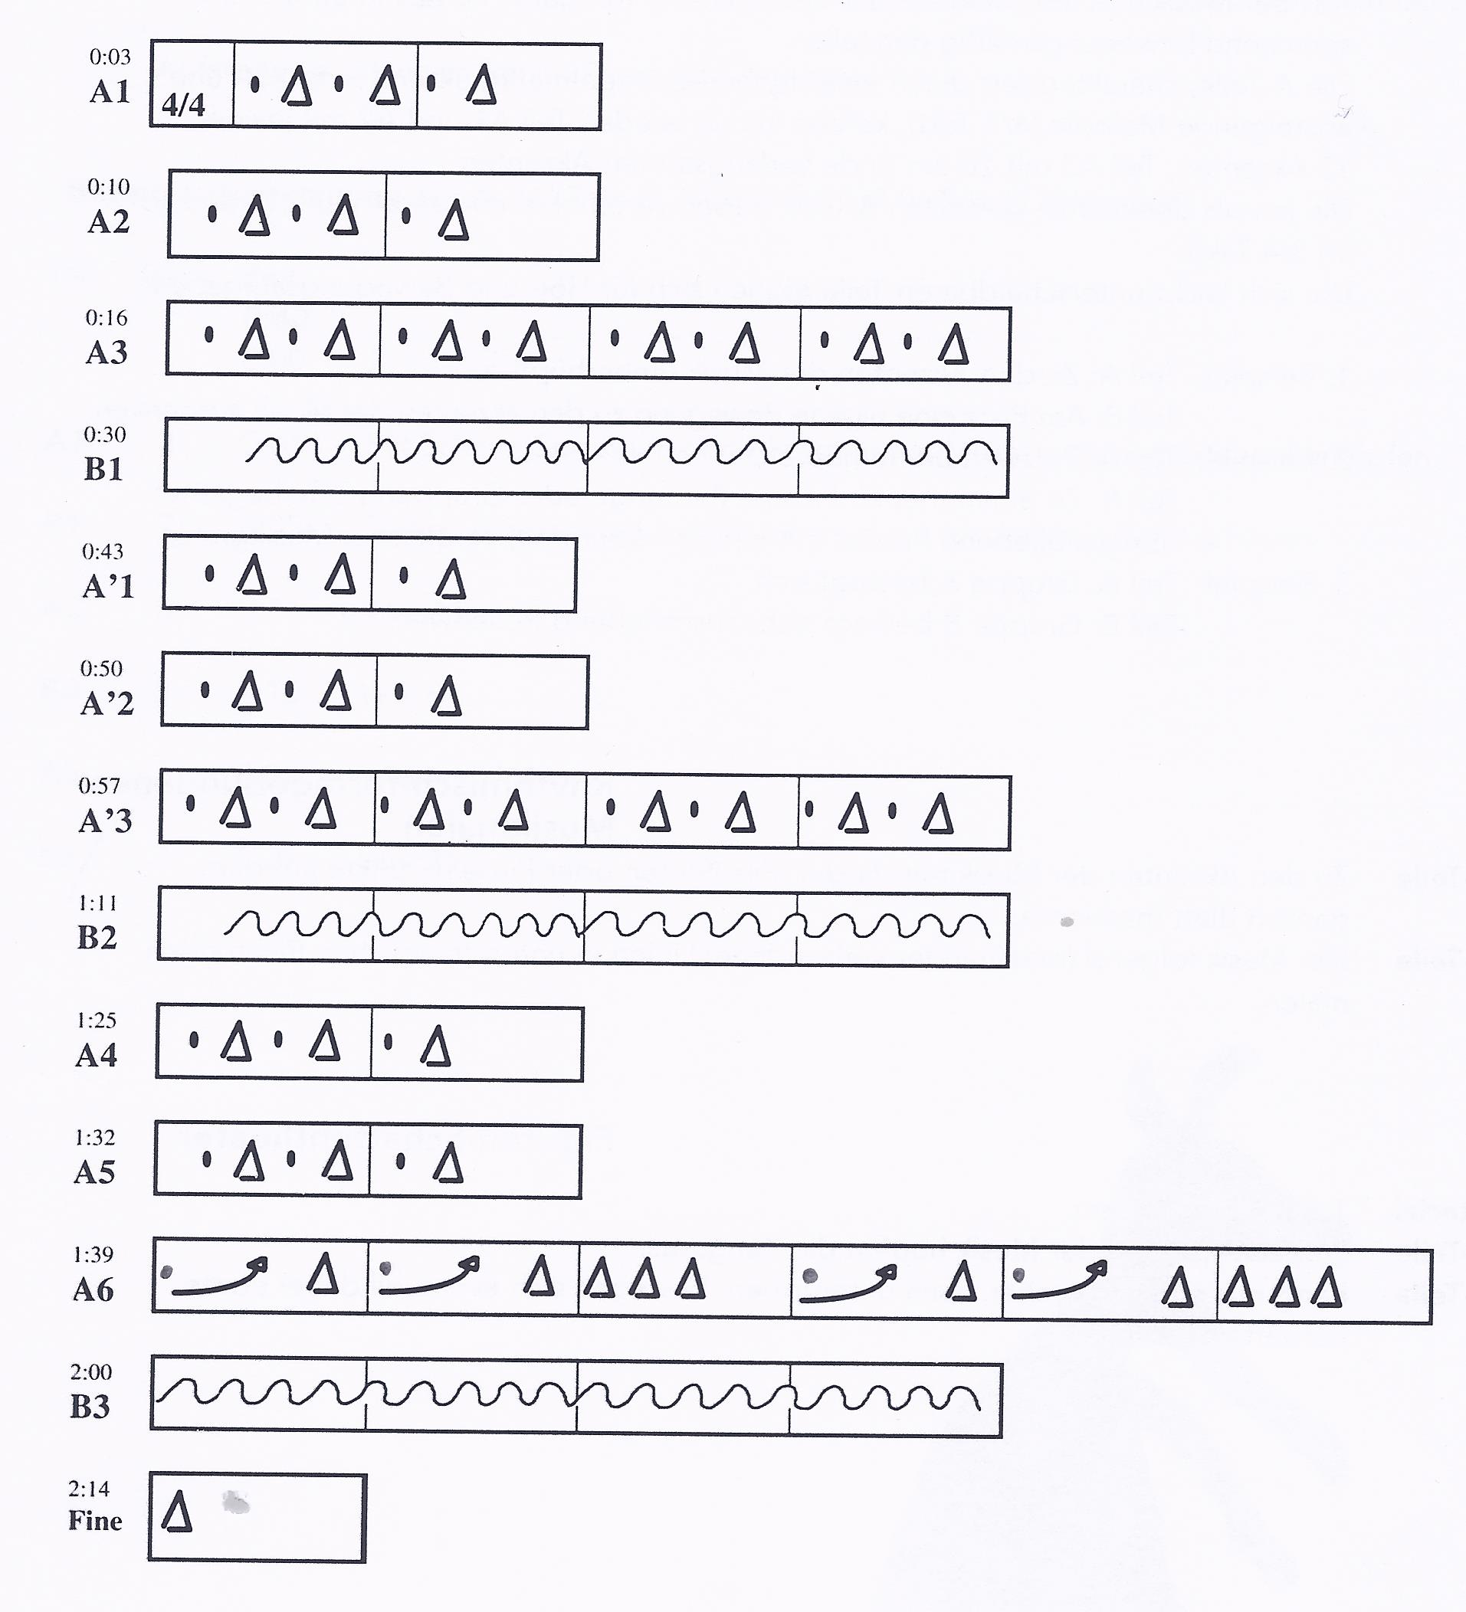
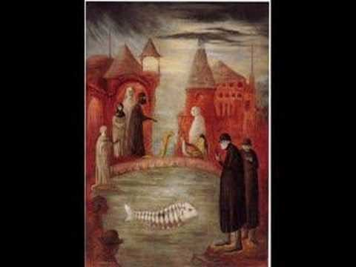
Uvod v načrtovanje glasbene vzgoje (1)
Zalar, K. (2023). Učenje in poučevanje otrok s PP: Glasbena vzgoja. Interno gradivo.
https://www.youtube.com/watch?v=YVpl-RNzdE4

Slide 15
Vir: Goodkin, Doug (2020): Learning through music and art. http://www.douggoodkin.com/on_music_education.php
Zalar, K. (2023). Učenje in poučevanje otrok s PP: Glasbena vzgoja. Interno gradivo.
Uvod v načrtovanje glasbene vzgoje (2)
„Teaching music musically means composing a class as if it’s a piece of music with an enticing beginning, connected middle and satisfying end.
Music’s great gift is to immerse you in its uninterrupted flow, take you out of clock time into a world where everything makes sense, everything is connected, there is a shape and design that leads toward a satisfying climax—and then sets you back into clock time refreshed by the journey.“
„Why not create a music class that flows like an actual piece of music?“
(D. Goodkin, 2020)

Slide 16
Načrtovanje glasbene vzgoje (1)
Zalar, K. (2023). Učenje in poučevanje otrok s PP: Glasbena vzgoja. Interno gradivo.
Pomembno je kakovostno načrtovanje in izvajanje učnega procesa v vseh didaktičnih elementih (opredelitev učnih ciljev, metod, dejavnosti in vsebin ter evalvacija procesa).
Poleg načrtovanega v proces vstopajo tudi nenačrtovani dejavniki. Učitelj/-ica jih ustvarjalno vplete v pouk kot v pripravi neopredeljena mesta, ki se udejanjajo v neposrednem odnosu med učenci, učiteljem in glasbo.
V procesu glasbenega poučevanja in učenja so torej odločujoči:
  pripravljenost,
  interes,
  odprtost za glasbeno komunikacijo.
Omogočajo doživljanje in ozaveščanje glasbenih izkušenj.
Sicherl Kafol, B. (2015). Izbrana poglavja iz didaktike glasbene vzgoje. Str. 18 – 19. Ljubljana: PeF UL.

Slide 17
Načrtovanje glasbene vzgoje (2)
Zalar, K. (2023). Učenje in poučevanje otrok s PP: Glasbena vzgoja. Interno gradivo.
Cilji glasbenega poučevanja:
  povedo, kako se bodo učenci pod vplivom glasbene vzgoje spremenili,
  označujejo procese učenja na področjih ustvarjanja, izvajanja in poslušanja,
  kažejo učne dosežke pri usvajanju glasbenega jezika.
  Procesni cilji
  Operativni cilji
    Izražajo namen glasbenega poučevanja in učenja v določeni učni enoti v povezavi z glasbenim razvojem na afektivnem, psihomotoričnem in kognitivnem področju.
Sicherl Kafol, B. (2015). Izbrana poglavja iz didaktike glasbene vzgoje. Str. 13. Ljubljana: PeF UL.

Slide 18
Načrtovanje glasbenih ciljev na taksonomskih kategorijah afektivnega področja
Zalar, K. (2023). Učenje in poučevanje otrok s PP: Glasbena vzgoja. Interno gradivo.
SPREJEMANJE
  zavedanje dražljaja, voljnost sprejemanja, usmerjena pozornost
  (Učenec strpno / pozorno posluša …, se zave …, opazuje …, imenuje in opiše, prepozna …)
ODZIVANJE
  pasivno, voljno, z zadovoljstvom …
  (Učenec na zunanjo pobudo …, upošteva navodila …, posnema, prostovoljno …)
USVAJANJE VREDNOT
  sprejemanje … , dajanje prednosti …, zavzemanje za …
  (Učenec daje pobude …, glede na svoj interes izbira …, si prizadeva …, zagovarja …)
ORGANIZIRANOST VREDNOT
  konceptualizacija, organiziranost vrednostnega sistema
  (Učenec primerja, utemelji, analizira, estetsko vrednoti …)
Sicherl Kafol, B. (2015). Izbrana poglavja iz didaktike glasbene vzgoje. Str. 13 – 18.. Ljubljana: PeF UL.

Slide 19
Načrtovanje glasbenih ciljev na taksonomskih kategorijah psihomotoričnega področja
Zalar, K. (2023). Učenje in poučevanje otrok s PP: Glasbena vzgoja. Interno gradivo.
VELIKI TELESNI GIBI
  Gibi gornjih, spodnjih udov, gibi več delov telesa hkrati
  (z gibi rok nakazuje …, ploska, tleska, trka …, koordinira gibe rok pri …, hodi, skače, koraka …, z igranjem na … izvaja ...)
DROBNI KOORDINIRANI GIBI
  Gibi rok, prstov, koordinacija oči - rok, ušes - rok, rok - nog - oči, kombinacije koord. gibov
  (Učenec zaploska …, z rokami nakazuje …, z igranjem na …, riše …, sledi …, dopolni z …)
NEBESEDNO SPOROČANJE
  mimika, kretnje rok, gibi celega telesa …
  (Učenec z mimiko izraža …, z obrazom prikaže različna čustva …, z gibi rok nakaže …, s kretnjami rok izraža …, usklajuje gibanje telesa z …)
GOVORNE SPRETNOSTI
  Oblikovanje glasov zlogov, besed, daljših besedil, koordinacija besed in kretenj …
  (Učenec izvaja dihalne vaje…, ritmično izreka …, poje pevsko besedilo …, poje z jasno izreko, izvaja onomatopoije, oblikuje pevske fraze …, zaigra …, besedilo pesmi izrazi …)
Sicherl Kafol, B. (2015). Izbrana poglavja iz didaktike glasbene vzgoje. Str. 13 – 18.. Ljubljana: PeF UL.

Slide 20
Načrtovanje glasbenih ciljev na taksonomskih kategorijah kognitivnega področja
Zalar, K. (2023). Učenje in poučevanje otrok s PP: Glasbena vzgoja. Interno gradivo.
ZNANJE – znanje posameznosti, načinov ravnanja s posameznimi dejstvi in podatki,
posplošeno znanje (Učenec prepozna, zna, pove, obnovi izraze …, prepozna …, zna opisati …)
RAZUMEVANJE - prevajanje, razlaga, interpretacija, predvidevanje
            (Učenec oblikuje predstave za …, z gibi nakazuje …, smiselno nadaljuje …)
UPORABA (Učenec vključi elemente estetske interpretacije …, uporabi …)
ANALIZA - elementov, odnosov, strukture, organizacijskih načel
            (Učenec razčleni …, ugotovi …, ovrednoti …)
SINTEZA - izdelava izvirnega sporočila, načrta, predloga, sistema abstraktnih odnosov
            (Učenec ustvari lastno estetsko interpretacijo …, se ustvarjalno izraža …)
VREDNOTENJE - na podlagi notranjih / zunanjih meril
            (Učenec vrednoti …, oceni …)
Sicherl Kafol, B. (2015). Izbrana poglavja iz didaktike glasbene vzgoje. Str. 13 – 18.. Ljubljana: PeF UL.

Slide 21
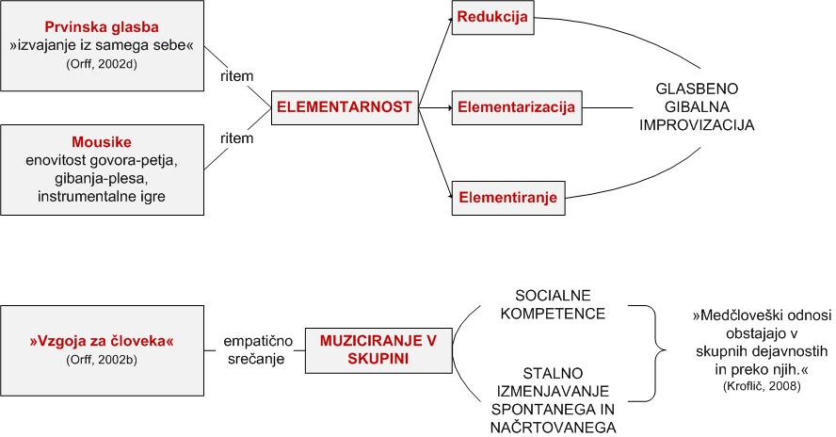
„Orff-Schulwerk“ – koncept glasbeno-gibalne vzgoje
(na OSW temelji tudi „Orff glasbena terapija“ – Gertrude Orff)
Zalar, K. (2023). Učenje in poučevanje otrok s PP: Glasbena vzgoja. Interno gradivo.
Zalar, K., Sicherl Kafol, B, Kordeš, U. (2015). The role of children's musical instruments in communication with musical language. Procedia – Social and Behavioral Science, 197, 1326-1334. https://doi.org/10.1016/j.sbspro.2015.07.407 Jungmair, U. (2003). Das Elementare. Zur Musik- und Bewegungserziehung im Sinne Carl Orffs. Mainz: Schott Musik International.

Slide 22
V razmislek in utrjevanje
Zalar, K. (2023). Učenje in poučevanje otrok s PP: Glasbena vzgoja. Interno gradivo.
Kaj zajema načrtovanje glasbene vzgoje?
Cilji glasbenega učenja in poučevanja
Načrtovanje glasbenih ciljev na taksonomskih kategorijah
  afektivnega,
  psihomotoričnega in
  kognitivnega področja.
„Orff-Schulwerk“ – koncept glasbeno-gibalne vzgoje:
  idejno izhodišče,
  pomen muziciranja v skupini.
Celostni vidik glasbene vzgoje
Kurikulum – kaj je?
Razvojno-psihološki vidiki celostnega vzgojno-izobraževalnega procesa
  Behavioristični vidik
  Kognitivni vidik
  Humanistični vidik
Strategije načrtovanja kurikuluma in njihova primernost za poučevanje glasbene umetnosti

